Slide 2
课前回顾
链式存储特点
用一组任意的存储单元存放线性表的数据元素。
连续
不连续
即：逻辑上相邻，物理上不一定相邻。
链表存放的逻辑示意图如下：
head
a1
a2
……
an
/\

Slide 3
……
1100
hat
NULL
例1、线性表L=(bat，cat，eat，fat，hat)
其带头结点的单链表的逻辑状态和物理存储方式如下图所示。
……
1300
cat
1305
存储特点：
逻辑次序和存储次序不一定相同。
2.元素之间的逻辑关系用指针表示。
1305
eat
3700
head
……
3695
bat
1300
head
3700
fat
1100
bat
cat
eat
fat
hat ⋀
图 带头结点的单链表的逻辑状态、物理存储方式
……

Slide 4
课前回顾
…
单链表的结点结构：
a₂
0325
0200
数据域
指针域
a₁
0200
0208
data next
…
0300
a₄
∧
data：存储数据元素信息
next：存储直接后继结点的地址(指针)
…
0325
a₃
0300
数据域
结点
指针域
…

Slide 5
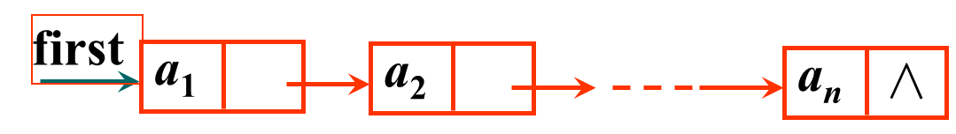
课前回顾
如何表示空表？
  无头结点
    空表：头指针为NULL时 (first=NULL)
    非空表
  有头结点
    空表：当头结点的指针域为空时
    非空表
第一个结点
head
a₁
a_{n}
^
head
^
头结点
非空表 空表

Slide 6
课前回顾
单链表的存储结构定义
typedef struct LNode{
ElemType data; //数据域
struct LNode *next; //指针域
}LNode,*LinkList; //LinkList为Lnode类型的指针
结点的实现
结点是通过动态分配和释放来的实现，即需要时分配，不需要时释放。实现时是分别使用C语言提供的标准函数：malloc() ，sizeof() ，free() 。

Slide 7
课前回顾
单链表基本操作的实现
  1. 初始化线性表L
  2. 销毁线性表L
  3. 清空线性表L
  4. 求线性表L的长度
  5. 判断线性表L是否为空
  6. 获取线性表L中的某个数据元素内容
  7. 检索值为e的数据元素
  8. 在线性表L中插入一个数据元素
  9. 删除线性表L中第i个数据

Slide 8

课前回顾
1. 初始化线性表L
  算法思想：构造一个空表
    生成新结点作头结点，用头指针L指向头结点。
    头结点的指针域置空。
Status InitList_L(LinkList &L){
L=(LinkList )malloc(sizeof(LNode));
if(!L)
exit(OVERFLOW);
L->next=NULL;
return OK;
}

Slide 9
课前回顾
6.获取线性表L中的某个数据元素内容 (算法2.8)
  单链表中想取得第i个元素，必须从头指针出发寻找（顺藤摸瓜），不能随机存取 。
  算法思想：
    从第1个结点（L->next）顺链扫描，用指针p指向当前扫描到的结点，初始化p = L->next。
    用j做计数器，累计当前扫描过的结点数，j初值为1。
    当p指向扫描到的下一结点时，计数器j加1。
    当j = i时，p所指的结点就是要找的第i个结点。
L
p
p
p
p
p
a₁
a₂
a_{i}
a_{n}
∧
查找成功
查找失败

Slide 10
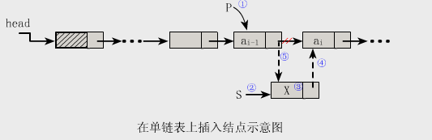
课前回顾
8.在线性表L中插入一个数据元素
  将值为x的新结点插入到表的第i个结点的位置上，即插入到a_{i-1}与a_{i}之间
4: s->next=p->next; 5: p->next=s
思考：步骤4和5能否互换？

Slide 11
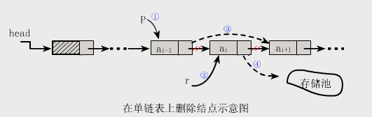
课前回顾
9. 删除线性表L中第i个数据
  目标：将表的第i个结点删去，结果放在e中
  算法步骤
    找到a_{i-1}存储位置p
    临时保存结点a_{i}的地址在r中，以备释放
    令p-＞next指向a_{i}的直接后继结点
    将a_{i}的值保留在e中，释放结点a_{i}的空间

Slide 12
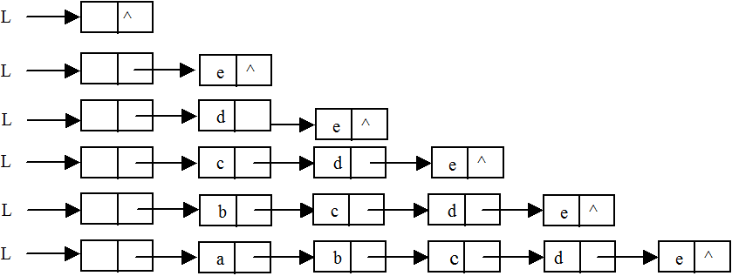
单链表的建立（前插法）
从一个空表开始，重复读入数据：
  生成新结点
  将读入数据存放到新结点的数据域中
  将该新结点插入到链表的前端(表头)
特点：每次插入的结点都作为链表的第一个结点。

Slide 13
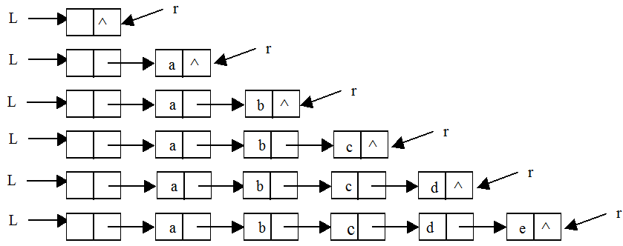
单链表的建立（尾插法）
从一个空表L开始，将新结点逐个插入到链表的尾部，尾指针r指向链表的尾结点。
初始时，r同L均指向头结点。每读入一个数据元素则申请一个新结点，将新结点插入到尾结点后，r指向新结点。

Slide 14

课前回顾
单链表的优缺点
  优点
    数据元素的个数可以自由扩充
    插入、删除等操作不必移动数据，只需修改链接指针，修改效率较高
  缺点
    存储密度小
    存取效率不高，必须采用顺序存取，即存取数据元素时，只能按链表的顺序进行访问（顺藤摸瓜）

Slide 15
2.3 线性表的链式表示和实现
2.3.1 线性链表
2.3.2 循环链表
2.3.3 双向链表
2.3.1 线性链表——静态链表

Slide 16
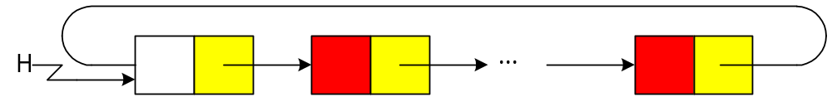
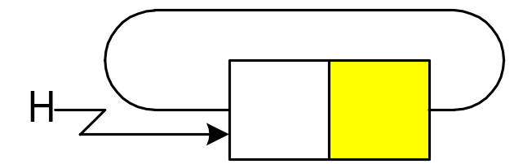
2.3.2 循环链表
循环链表：
将单链表中最后一个结点的指针域指向头结点，整个链表形成一个环。
L
(a) 非空单循环链表
特点：从任一结点出发均可找到表中其他结点。
L
(b) 空表
L->next=L

Slide 17

2.3.2 循环链表
循环链表：
p
a₁
a_{i-1}
a_{i}
∧
a_{n}
head
与单链表的区别：查找结束条件
单链表 ----- p = NULL 或 p ->next =NULL
循环链表----- p= head 或 p->next = head
如何查找开始结点和终端结点？
开始结点：head->next
终端结点： p->next=head

Slide 18
2.3.2 循环链表
循环链表：
a₁
a_{i-1}
a_{i}
a_{n}
rear
设立尾指针：可以使链表合并简化
开始结点：rear->next->next
终端结点：rear
一个存储结构设计得是否合理，取决于基于该存储结构的运算是否方便，时间性能是否提高。

Slide 19
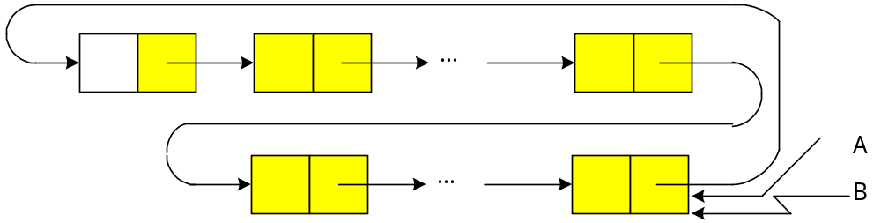
2.3.2 循环链表
循环链表的合并
...
A
...
B
p=B->next->next;
B->next=A->next;
A->next=p

Slide 20
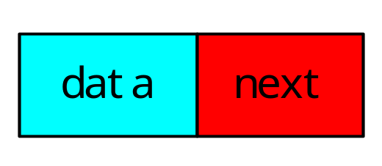
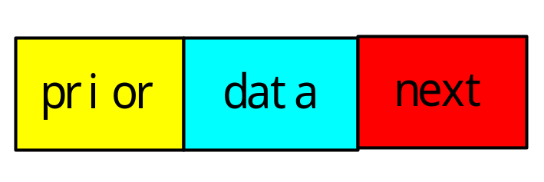
2.3.3 双向链表
双向链表: 有两个指针域的链表
typedef struct DuLNode{
ElemType data;
struct DuLNode *prior;
struct DuLNode *next;
}DuLNode, *DuLinkList

Slide 21
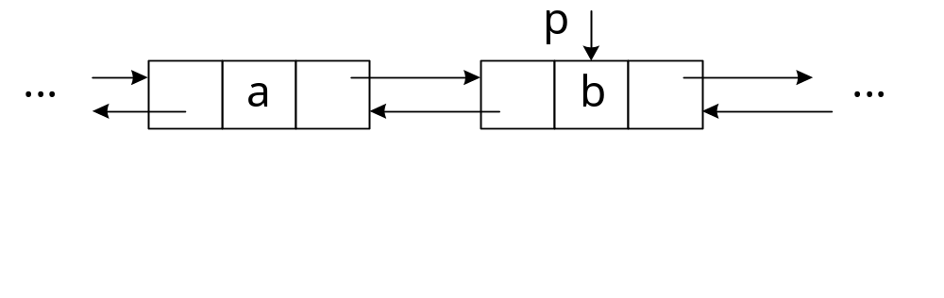
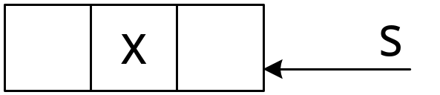
2.3.3 双向链表
双向链表的插入

Slide 22
2.3.3 双向链表
双向链表的插入(前插)
P
...
a
b
...
1
x
s
1. s->prior=p->prior;

Slide 23
2.3.3 双向链表
双向链表的插入(前插)
p
...
a
b
...
1
2
x
s
1. s->prior=p->prior;
2. p->prior->next=s;

Slide 24
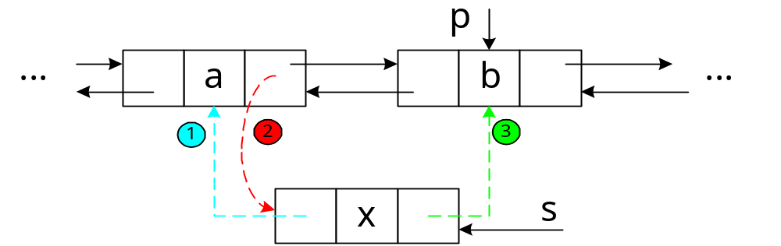
2.3.3 双向链表
双向链表的插入(前插)
1. s->prior=p->prior;
2. p->prior->next=s;
3. s->next=p;

Slide 25
2.3.3 双向链表
双向链表的插入(前插)
p
...
a
b
...
1
2
4
3
x
s
1. s->prior=p->prior;
2. p->prior->next=s;
3. s->next=p;
4. p->prior=s;

Slide 26
2.3.3 双向链表
插入
(后插)
p
a_{i-1}
a_{i-1}
a_{i}
a_{i}
e
s
s->next = p->next; p->next = s;
s->next->prior = s; s->prior = p;

Slide 27
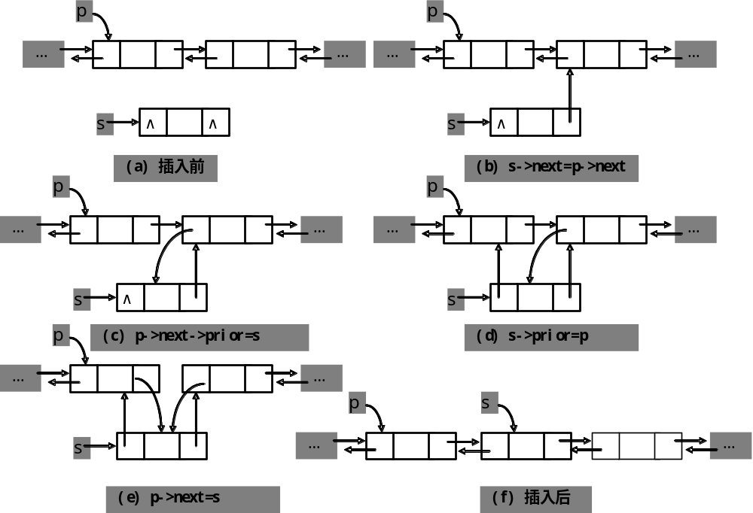
双链表后插操作示意图

Slide 28
2.3.3 双向链表
双向链表的插入(前插)
Status ListInsert_DuL(DuLinkList &L,int i,ElemType e){
// 在带头结点的双向循环链表 L 中第i个位置之前插入元素e.
p=L; j=0;
while(p && j<i)
{ p=p->next; j++; } //在L中确定第i个元素的位置指针p
if(!p || i<1) return ERROR;
if(!(s=(DuLinkList)malloc(sizeof(DuLNode))))
return ERROR；
s->data=e;
s->prior=p->prior; p->prior->next=s;
s->next=p; p->prior=s;
return OK;
}

Slide 29
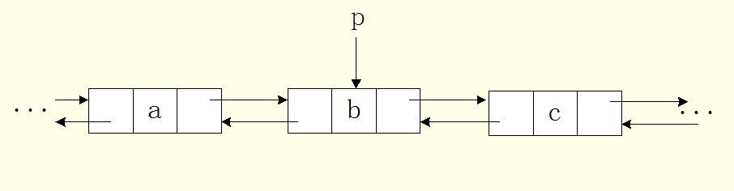
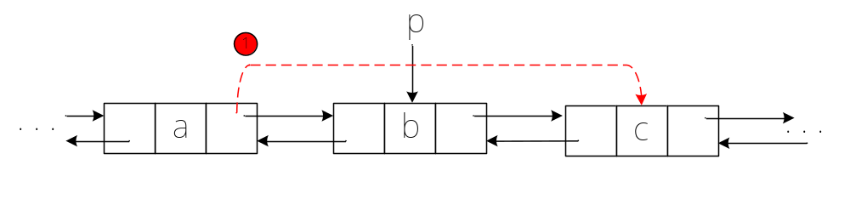
2.3.3 双向链表
双向链表的删除
1. p->prior->next=p->next;

Slide 30
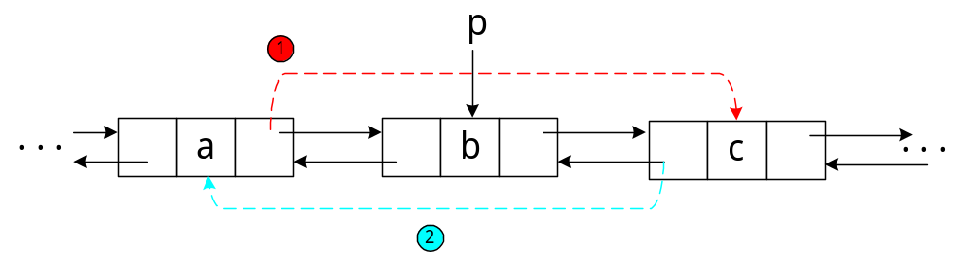
2.3.3 双向链表
双向链表的删除
1. p->prior->next=p->next;
2. p->next->prior=p->prior;

Slide 31
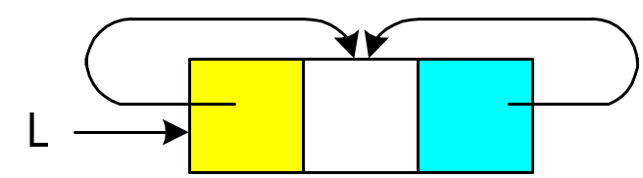
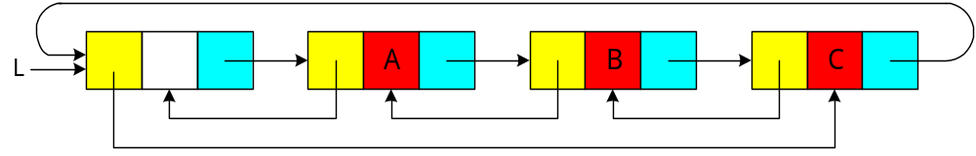
双向循环链表
L->next=L
L->prior=L
(a) 空双向循环链表
(b) 非空双向循环链表
d->next->prior = d->prior->next = d

Slide 32
双向循环链表
双向循环链表：删除q
删除
a_{i-1}
a_{i-1}
a_{i}
a_{i+1}
p
q
p->next = q->next;
p->next->prior = p;
delete q;

Slide 33
双向循环链表
双向循环链表的删除
ListDelete_DuL(DuLinkList &L, int i, ElemType &e )
{
//删除带头结点的双向循环链表 L的第i个元素。
p=L; j=0;
while (p && j<i)
{ p=p->next; j++; }
if(j!=i || i<1)
return ERROR；
e=p->data;
p->prior->next=p->next;
p->next->prior=p->prior;
free(p);
return OK;
}

Slide 34

2.3.1 线性链表—静态链表
静态链表
  用数组来表示单链表，用数组元素的下标来模拟单链表的指针。
typedef struct {
ElemType data;
int cur;
}component,
SLinkList [MAXSIZE];
数据结点的构成：
数据域
指针域
data next
data：存放数据元素；
next：也称游标，存储该元素的后继在数组的下标。

Slide 35
2.3.1 线性链表—静态链表
例：线性表(张，王，李，赵，吴)的静态链表存储
data next
first
1
张
2
first：静态链表头指针，为了方便插入和删除操作，通常静态链表带头结点；
avail：空闲链表头指针，空闲链表由于只在表头操作，所以不带头结点；
王
3
李
4
赵
5
吴
0
avail
7
8

Slide 36
2.3.1 线性链表—静态链表
在线性表(张，王，李，赵，吴)中“王”之后插入“孙”
data next
data next
0
1
2
3
4
5
6
7
8
1
0
1
2
3
4
5
6
7
8
1
张
2
张
2
王
3
王之后
王
6
李
4
李
4
插入孙
赵
5
赵
5
吴
0
吴
0
7
孙
3
8
8
0
0

Slide 37
2.3.1 线性链表—静态链表
在线性表(张，王，李，赵，吴)中删除“赵”
data next
data next
0
1
2
3
4
5
6
7
8
1
0
1
2
3
4
5
6
7
8
1
张
2
张
2
王
3
王
3
李
4
李
5
删除赵
赵
5
赵
5
吴
0
摘链
吴
0
7
7
8
8
0
0

Slide 38

2.3.1 线性链表—静态链表
在线性表(张，王，李，赵，吴)中删除“赵”
data next
data next
0
1
2
3
4
5
6
7
8
1
0
1
2
3
4
5
6
7
8
1
张
2
张
2
王
3
王
3
李
4
删除赵
李
5
赵
5
归还空间
吴
0
吴
0
7
7
8
8
0
0

Slide 39
2.3.1 线性链表—静态链表
相对于顺序表而言，静态链表有什么优点？
  优点
    在执行插入和删除操作时，只需修改游标，不需要移动表中的元素，从而改进了在顺序表中插入和删除操作需要移动大量元素的缺点。
  缺点
    没有解决连续存储分配带来的表长难以确定的问题，静态链表还需要维护一个空闲链；
    静态链表不能随机存取。

Slide 40

2.4 一元多项式的表示及相加
在数学上，一元n次多项式P_{n}(x) 可表示为
  P_{n}(x)=p₀+p₁x¹+ p₂x²+…+ p_{n}x^{n}
    p_{i}x^{i}是多项式的第 i 项（0 ≤ i ≤ n），其中p_{i}为系数，x为变量，i为指数。
  一元多项式可以表示为线性表：
  存储方式：以下标为指数，只保存对应项系数。
  特殊的一元多项式：
  存储方式： 只保存非零项或者用链式存储

Slide 41
2.4 一元多项式的表示及相加
一元多项式在计算机内存储时，既可用顺序表存储，又可用链表存储。
但当多项式的次数很高且零系数项很多时，则更适于用链表存储。
顺序表
p0 | p1 | p2 | … | Pn-1 | pn
链表
0.0 -1
a0 e0
… an en ^

Slide 42
2.4 一元多项式的表示及相加
一元多项式的抽象数据类型定义(教材p40)
ADT Polynomial{
数据对象：D={ ai |ai∈TermSet, i=1,2,…,m, m≥0
TermSet中的每个元素包含一个表示系数的实数和表示指数的整数}
数据关系：R1={< ai-1,ai>| ai-1, ai ∈D,
且ai-1中的指数值<ai中的指数值, i=1,2,…,n }
基本操作：
CreatPolyn(&P,m)
操作结果：输入m项的系数和指数，建立一元多项式P。

Slide 43
2.4 一元多项式的表示及相加
一元多项式的抽象数据类型定义(教材p40)
DestroyPolyn(&P)
初始条件：一元多项式P已存在。
操作结果：销毁一元多项式P。 //释放表
PrintPolyn(P)
初始条件：一元多项式P已存在。
操作结果：打印输出一元多项式P。 //输出表
PolynLength(P)
初始条件：一元多项式P已存在。
操作结果：返回一元多项式P中的项数。//求表长

Slide 44
2.4 一元多项式的表示及相加
AddPolyn(&Pa,&Pb)
初始条件：一元多项式Pa和Pb已存在。
操作结果：完成多项式相加运算，即：Pa＝Pa＋Pb，
并销毁一元多项式Pb。//两表相加
SubtractPolyn(&Pa,&Pb)
初始条件：一元多项式Pa和Pb已存在。
操作结果：完成多项式相减运算，即：Pa＝Pa－Pb，
并销毁一元多项式Pb。 //两表相减
MultiplyPolyn(&Pa,&Pb)
初始条件：一元多项式Pa和Pb已存在。
操作结果：完成多项式相乘运算，即：Pa＝Pa×Pb，
并销毁一元多项式Pb。 //两表相乘
}ADT Polynomial

Slide 45
2.4 一元多项式的表示及相加
抽象数据类型Polynomial的实现
typedef struct {
float coef; //系数
int expn; //指数
}term，ElemType；
typedef LinkList polynomial;

Slide 46
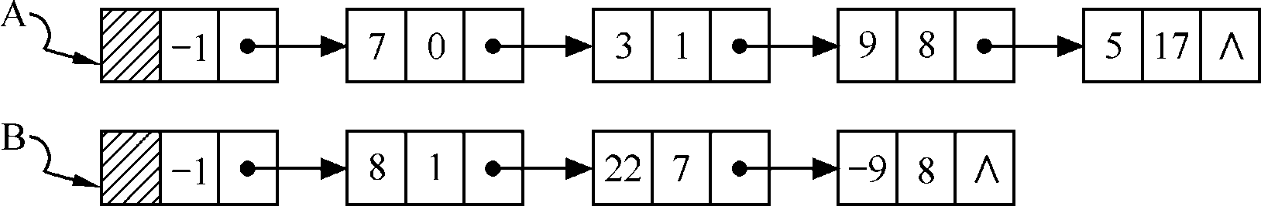
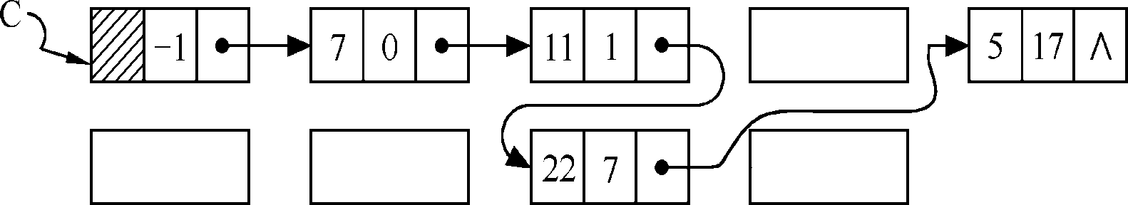
2.4 一元多项式的表示及相加
依次比较Pa和Pb所指结点中的指数项，依
Pa->expn =/</>
Pb->expn等情况，再决定是将两系数域的数值相加（并判其和是否为0），还是将较低指数项的结点插入到新表c中。
一元多项式相加
A₁₇(x) = 7 + 3x + 9x⁸ + 5x¹⁷
B₈(x) = 8x + 22x⁷ − 9x⁸

Slide 47
2.4 一元多项式的表示及相加
void AddPolyn (polynomial &Pa, polynomial &Pb) {
ha=GetHead(Pa); hb =GetHead(Pb); //指向表的头结点
qa=NextPos(Pa,ha); qb = NextPos(Pb,hb); //指向二表首元结点
while (qa && qb){ // 若二表均未到末尾，
a=GetCurElem(qa); /* 则比较两结点的数据域（注意a,b含有 b=GetCurElem(qb); 两个数据分量）*/
switch (*cmp(a,b)){ // cmp(a,b)是用户自定义函数，见P42倒13行
case -1: // 若a的指数值小于b，此a结点不动（升序）
ha=qa; qa=NextPos(Pa,ha); break;
case 0: // 若a的指数值等于b，则系数相加
sum=a.coef+b.coef;
if(sum!=0.0){SetCurElem(qa,sum); ha=qa;}

Slide 48
2.4 一元多项式的表示及相加
else { DelFirst(ha,qa); FreeNode(qa);} //若系数为0，两结点都删
DelFirst(hb,qb); FreeNode(qb);
qa=NextPos(Pa,ha); qb=NextPos(Pb,hb); break;
case 1: // 若a的指数值大于b，应前插b（保持升序）
DelFirst(hb,qb); InsFirst(ha,qb);
qb=NextPos(Pb,hb); ha=NextPos(Pa,ha); break;
}//switch
}//while
if(!ListEmpty(Pb)) Append(Pa,qb); // 链接Pb中剩余结点
FreeNode(hb); //释放Pb的头结点
} // AddPolyn

Slide 49
本章小结
线性表
  一个线性表是n≥0个数据元素a₁,a₂,…,a_{n}的有限序列。
  线性表的特征
  线性表中每个数据元素有且仅有一个直接前驱和一个直接后继，第一个结点无前驱，最后一个结点无后继。
线性表的顺序存储结构(顺序表)
  采用静态分配方式，借助于C语言的数组类型，申请一组连续的地址空间，依次存放表中元素，其逻辑次序隐含在存储顺序之中。
  线性表的链式存储结构
  采用动态分配方式，借助于C语言的指针类型，动态申请与动态释放地址空间。
    表中每一个数据元素，都由数据域和指针域组成。

Slide 50
本章小结
单链表
  链表中的每一个结点中只包含一个指针域指向直接后继。
循环链表(Circular Linked List)
  将单链表的表中最后一个结点指针指向链表的表头结点，整个链表形成一个环，从表中任一结点出发都可找到表中其他的结点。
双向链表
  每一个结点除了数据域外，还包含两个指针域，一个指针（next）指向该结点的后继结点，另一个指针（prior）指向它的前驱结点。

Slide 51
本章小结
除上述基本概念以外，还应该掌握：
  线性表的基本操作(初始化、插入、删除、存取)
  顺序存储结构的表示
    初始化、插入操作、删除操作
  链式存储结构的表示
    单链表的初始化、插入、删除
  能够从时间和空间复杂度的角度综合比较线性表两种存储结构的不同特点及其适用场合

Slide 52
练习
一、判断题
线性表的逻辑顺序与物理顺序总是一致的。
线性表的顺序存储表示优于链式存储表示。
线性表若采用链式存储表示时,所有存储单元的地址可连续可不连续。
每种数据结构都应具备三种基本运算：插入、删除和搜索。
线性表的特点是每个元素都有一个前驱和一个后继。
顺序存储方式插入和删除时效率太低，因此它不如链式存储方式好。
F
F
T
T
F
F

Slide 53
练习
二、填空题
线性表（ a₁,a₂,…,a_{n}）有两种存储结构：（A）和（B）。（A）存储密度较大，（B）存储利用率较高，（A）可随机存取，（B）不可随机存取，（B）插入和删除操作比较方便。
在单链表中，删除指针p所指结点的后继结点的语句是：（ ）
带头结点的单循环链表Head的判空条件是（ ）。
画出下列数据结构的图示：①顺序表 ②单链表 ③双链表 ④循环链表
A：顺序存储结构 B：链式存储结构
p→next=p→next→next
Head→next==Head

Slide 54
练习
在一个长度为n的顺序表中第i个元素（1<=i<=n）之前插入一个元素时，需向后移动（ ）个元素。
对于双向链表,在两个结点之间插入一个新结点需修改的指针共（ ）个，单链表为（ ）个。
带头结点的双循环链表L中只有一个元素结点的条件是： （ ）
在单链表L中，指针p所指结点有后继结点的条件是： （ ）
当线性表的元素总数基本稳定，且很少进行插入和删除操作，但要求以最快的速度存取线性表中的元素时，应采用（ ）存储结构。
n-i+1
4
2
L->next->next==L
p->next!=NULL
顺序

Slide 55
练习
三、选择题
1. 设单链表中结点的结构为（data,link）。已知指针q所指结点是指针p所指结点的直接前驱，若在*q与*p之间插入结点*s，则应执行下列哪一个操作？
A：s->link=p->link; p->link=s;
B: q->link=s; s->link=p;
C: p->link=s->link; s->link=p;
D: p->link=s; s->link=q;
答案：B
2. 设单链表中结点的结构为（data,link）。已知指针p所指结点不是尾结点，若在*p之后插入结点*s，则应执行下列哪一个操作？
A：s->link=p; p->link=s;
B：s->link=p->link; p->link=s;
C：s->link=p->link; p=s;
D：p->link=s; s->link=p;
答案：B

Slide 56
练习
3. 设单链表中结点的结构为（data,link）。若想摘除结点*p的直接后继，则应执行下列哪一个操作？
A：p->link=p->link->link;
B： p=p->link; p->link=p->link->link;
C：p->link=p->link;
D：p=p->link->link;
答案：A
4. 设单链表中结点的结构为（data,link）。且rear是指向非空的带表头结点的单循环链表的尾结点的指针，若想删除链表第一个结点，则应执行下列哪一个操作？
A：s=rear; rear=rear->link; free(s);
B：rear=rear->link; free(rear);
C： rear=rear->link->link; free(rear) ;
D： s=rear->link->link; rear->link->link=s->link; free(s);
答案：D

Slide 57
练习
设双向循环链表中结点的结构为(data,lLink,rLink),且不带头结点。若想在指针p所指结点之后插入指针s所指结点，则应执行下列哪一个操作？
A：p->rLink=s; s->lLink=p; p->rLink->lLink=s; s-rLink=p->rLink;
B： p->rLink=s; p->rLink->lLink=s; s->lLink=p; s-rLink =p->rLink;
C：s->lLink=p; s->rLink=p->rLink; p->rLink=s; p->rLink->lLink=s;
D： s->lLink=p; s->rLink=p->rLink; p->rLink->lLink=s; p->rLink=s;
答案：D

Slide 58
练习
若某线性表最常用的操作是存取任一指定序号的元素和在最后进行插入和删除运算，则利用（ ）存储方式最节省时间。
A．顺序表
B．双链表
C．带头结点的双循环链表
D．单循环链表
A
在双向链表存储结构中，删除p所指的结点时须修改指针（ ）。
A．(p->llink)->rlink:=p->rlink;(p->rlink)->llink:= p->llink;
B．p-> llink:=(p->llink)->llink;(p->llink)-> rlink:=p;
C．(p->rlink)->llink:=p;p->rlink:=(p->rlink)-> rlink
D．p->rlink:=(p->llink)->llink;p->llink:=(p-> rlink)->rlink;
A

Slide 59
作业
邮箱：作业——第二章

